Slide 1

Among Run
Выполнили:
Балныкин Климентий Михайлович
Голдобин Кирилл Алексеевич

Slide 2


Slide 3
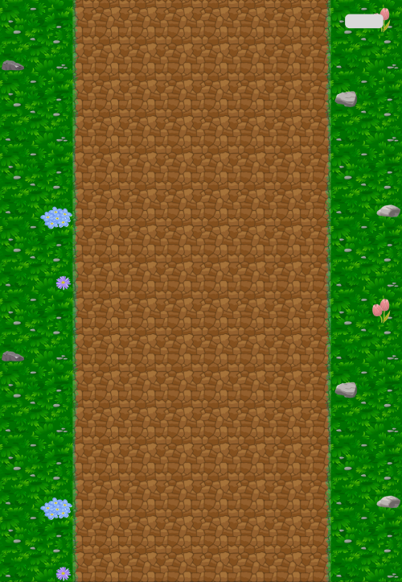

Slide 4


Slide 5


Slide 6
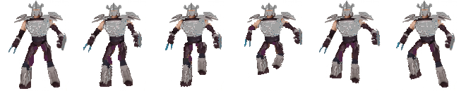

Slide 8
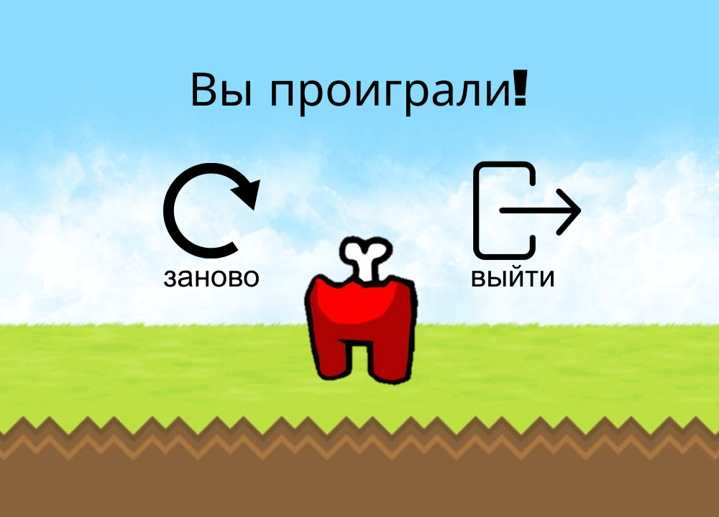

Slide 10
Спасибо за внимание

